Slide 1


SOSIALISASI HASIL RAKERNAS X PKK TAHUN 2025
Disampaikan oleh:
Novia Putri, A. Md.

Slide 2

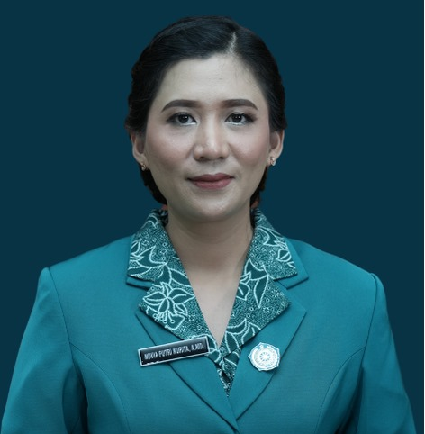
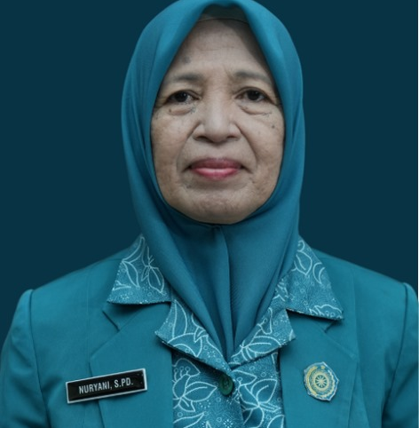
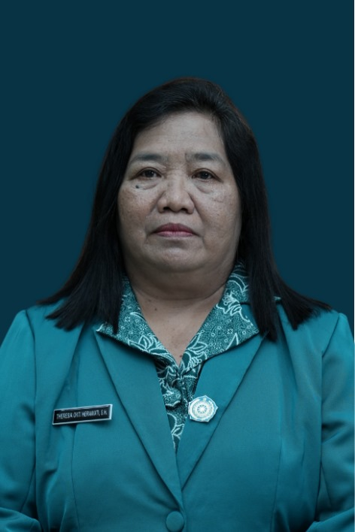
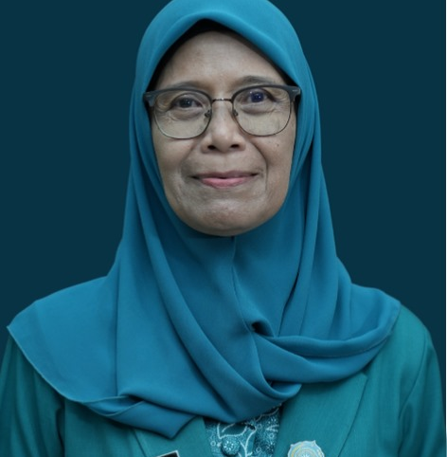
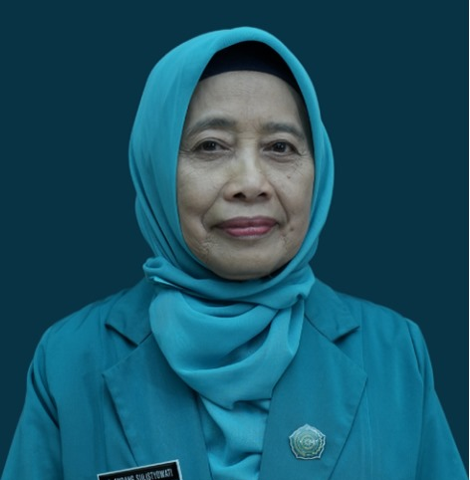
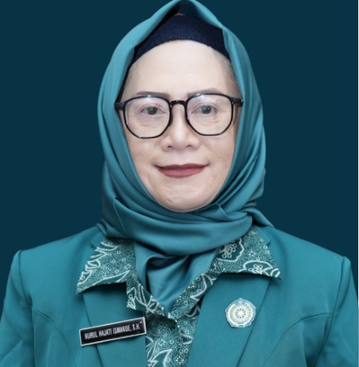
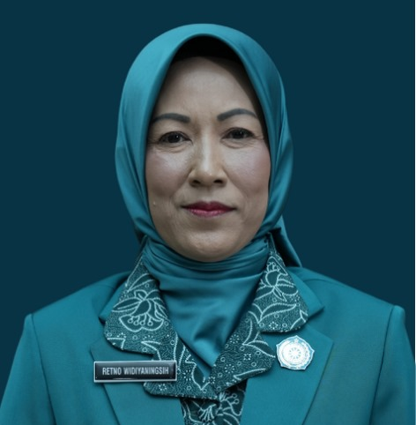
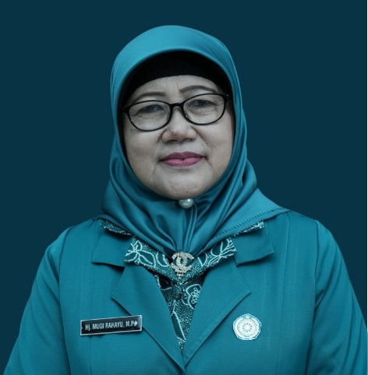
PERSONALIA POKJA I
Novia Putri Nurita, A.Md
Ketua I Bidang Pembinaan Karakter Keluarga
Nuryani, S.Pd.
Wakil Ketua
Theresia Okti Herawati, S.H.
Ketua
Retno Nurwidyastuti, S.H.
Sekretaris
Ir. Endang Sulistyowati
Anggota
Nurul Hajati Ismanoe, S.H.
Anggota
Retno Widyaningsih
Anggota
Mugi Rahayu,M.Pd.
Anggota

Slide 3
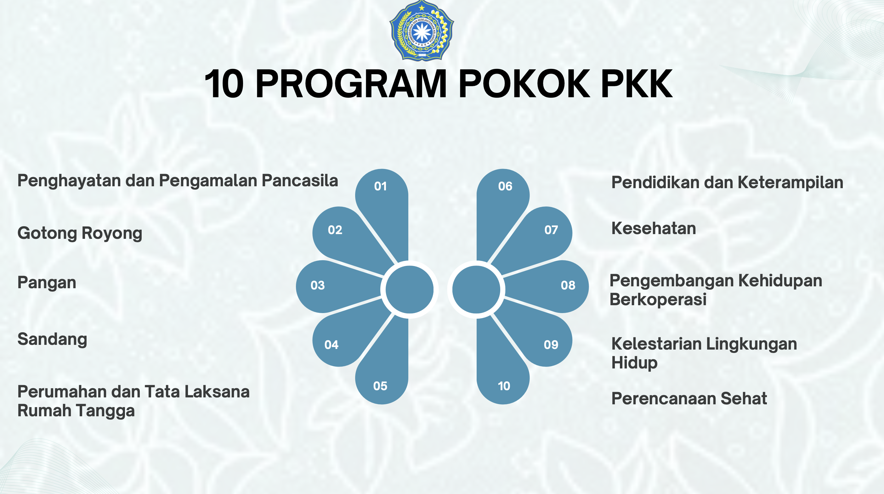

Slide 4


Slide 5
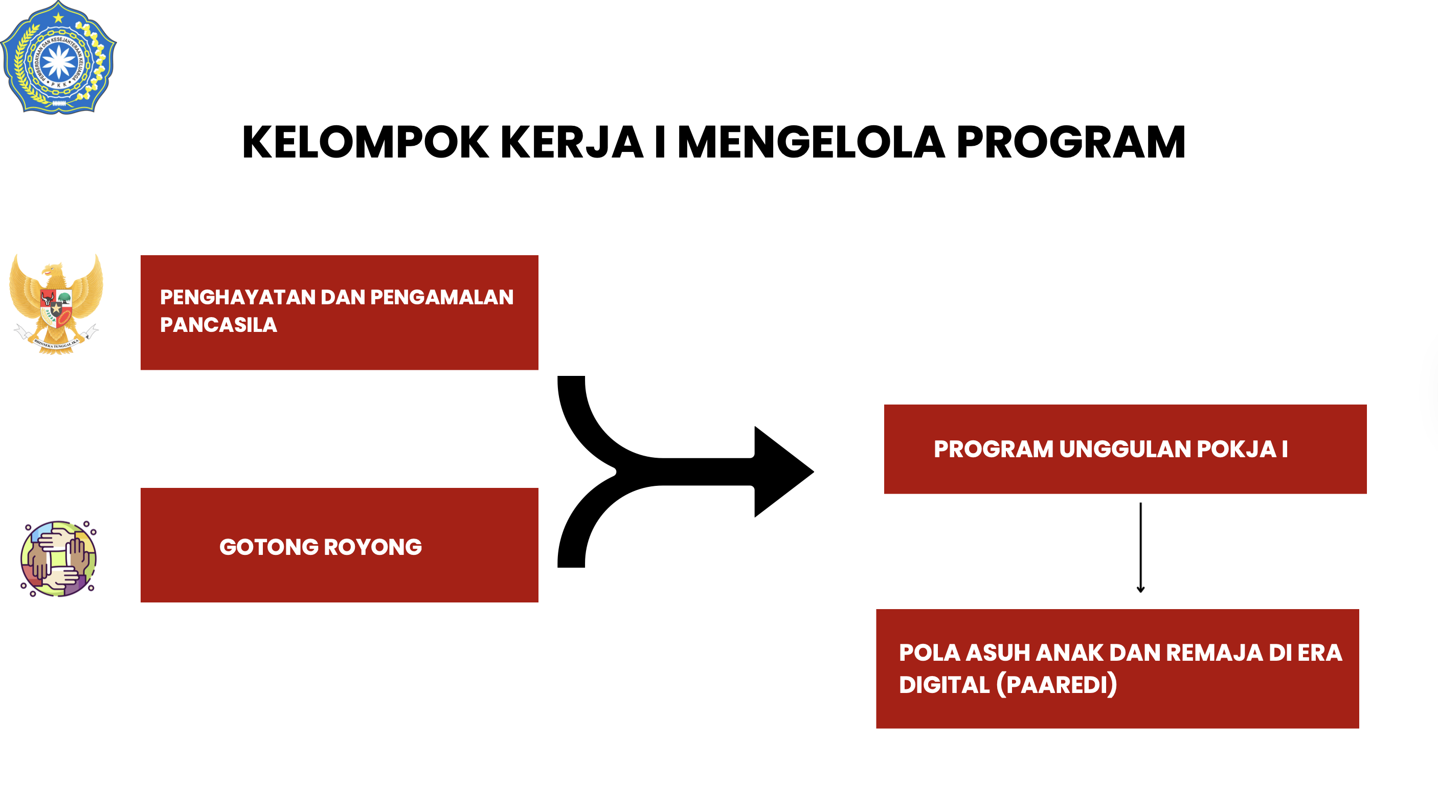

Slide 6


Slide 7
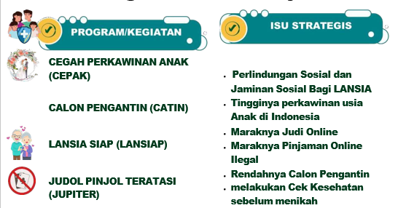
Program-Program Pokja I Tahun 2025-2029
Keluarga Indonesia Sejahtera Harmonis (KISAH)

Slide 8
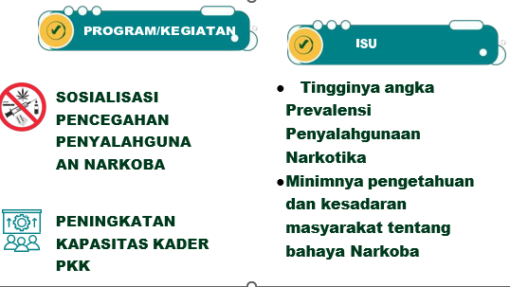
Keluarga Indonesia Sehat Tanpa Narkoba (KRISAN)

Slide 9

Keluarga Indonesia Lindungi Anak dari Kekerasan Seksual (KILAS)

Slide 10
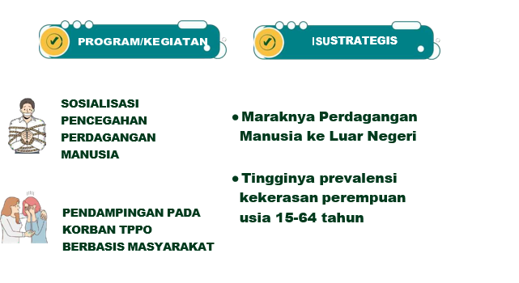
Keluarga Indonesia Anti Trafficking (KIAT)

Slide 11
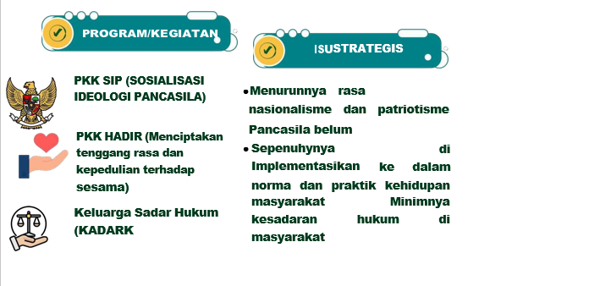
PEMBINAAN KESADARAN BELA NEGARA (PKBN)

Slide 12

Keluarga Indonesia Sadar Administrasi Kependudukan (KISAK)

Slide 13
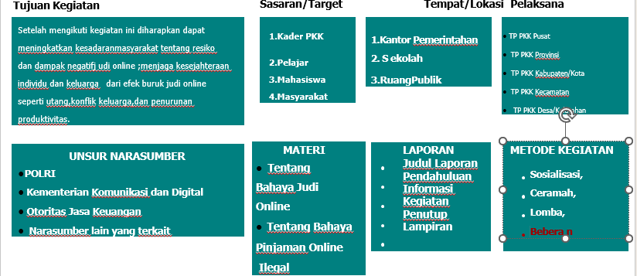
Judol Pinjol Teratasi (JUPITER)

Slide 14
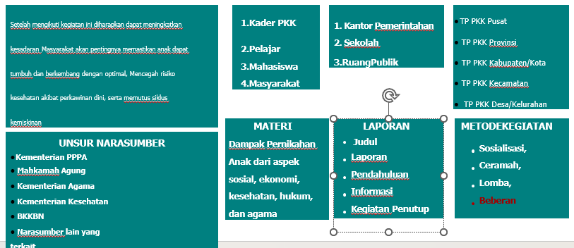
Cegah Perkawinan Anak (CEPAK)

Slide 15

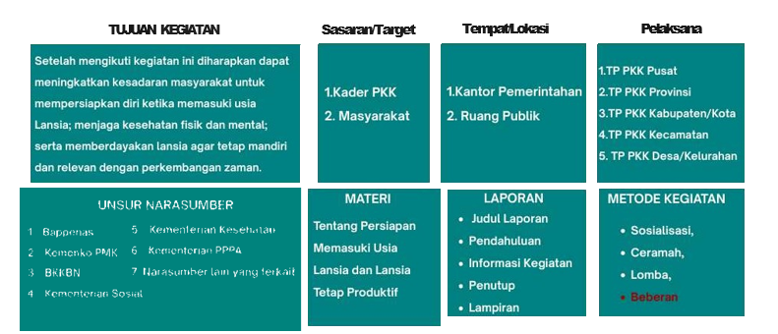

Slide 16

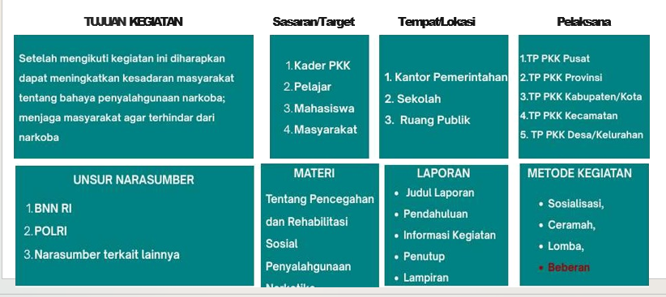

Slide 17

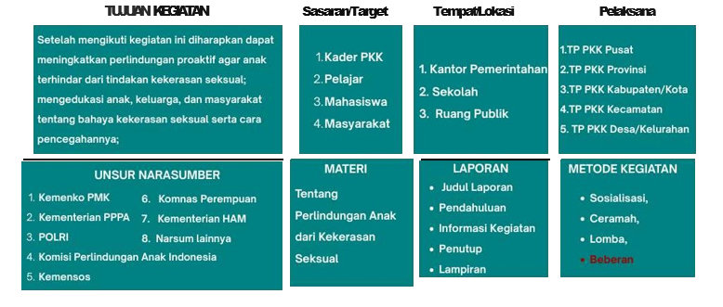

Slide 18

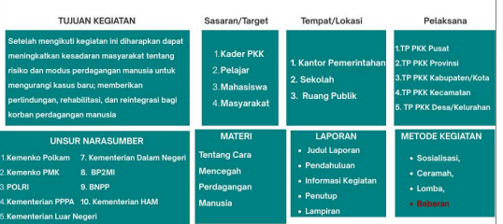

Slide 19

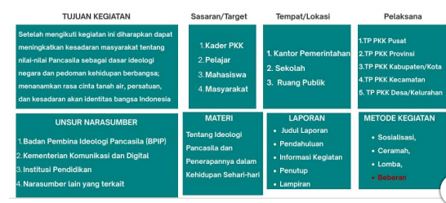

Slide 20

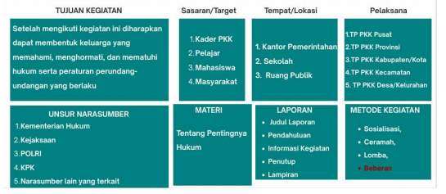

Slide 21

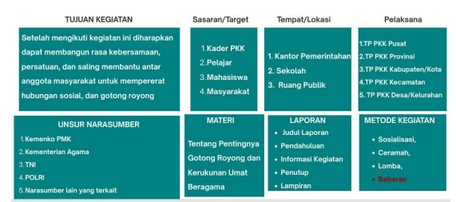

Slide 22

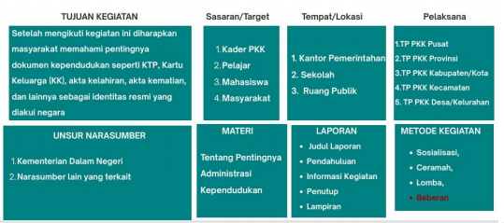

Slide 23
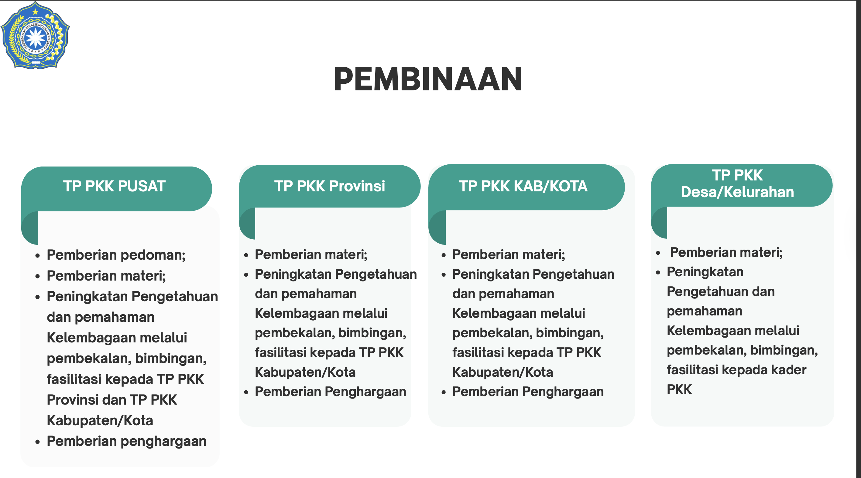

Slide 24
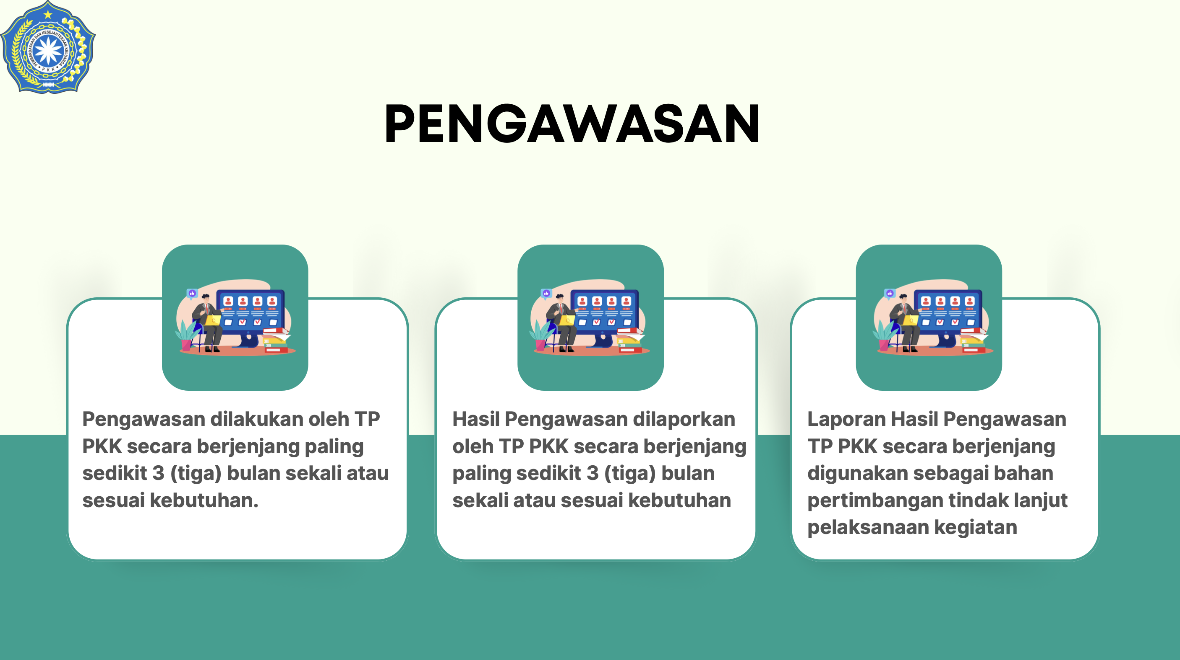

Slide 25
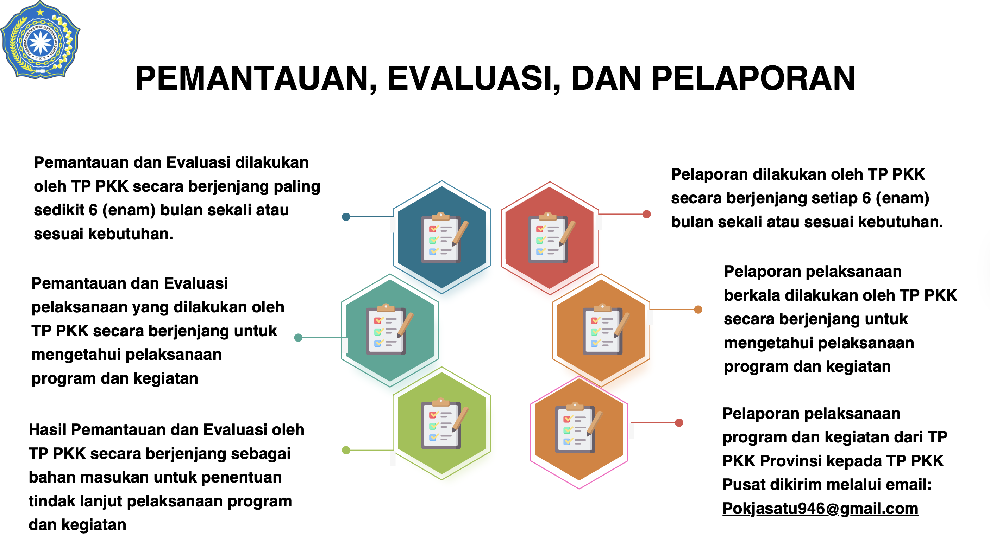

Slide 26


Slide 27
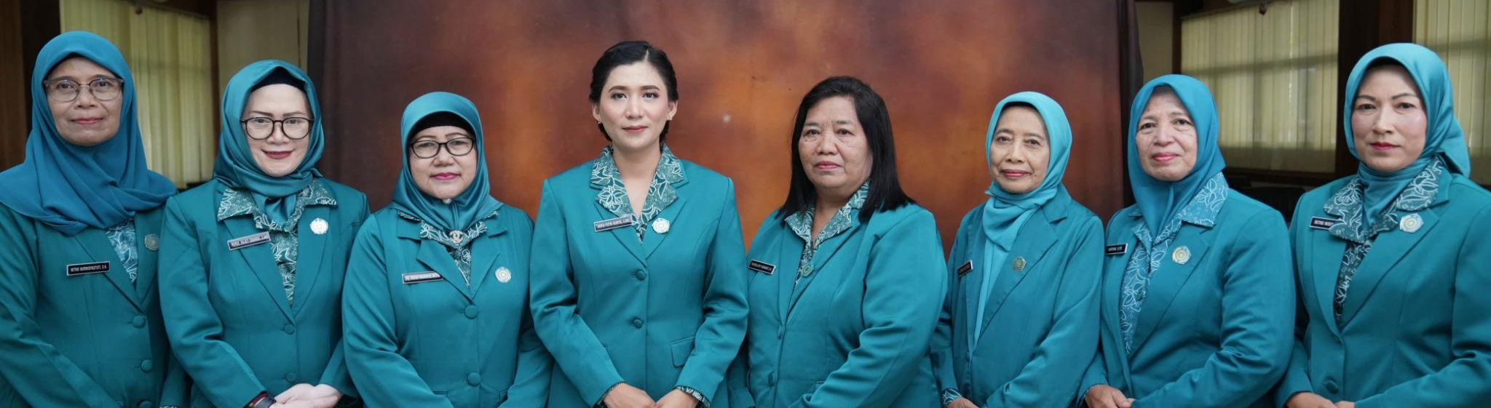
TERIMA KASIH
Notes:
Samsung diganti microsoft, tambah AWS jg ya mas..

